Slide 1
作業08
繳交截止日期：2020/05/26 23:55

Slide 2
作業08-Largest Square
說明：在M*N的字元矩陣當中，給定一個位置(m, n)當作中心點，找到最大的正方形。在正方形內部的所有字元必須和中心點的字元一樣。矩陣左上角位置定義為(0, 0)，右下角定義為(M-1, N-1)。
Input：第一行包含3個正整數，用空白字元隔開，分別是M、N、Q。接著要輸入M行的資料，每一行都包含N個字元。最後輸入Q個中心點位置，m和n用空白字元隔開。M和N最大可到100，Q最大可到20。
Output：輸出最大正方形的邊長。總共Q行的輸出，分別對應輸入的中心點位置。
每筆輸出記得都要換行。

Slide 3
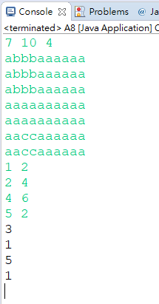
作業08

Slide 4
作業08
input | Output
7 10 4 abbbaaaaaa abbbaaaaaa abbbaaaaaa aaaaaaaaaa aaaaaaaaaa aaccaaaaaa aaccaaaaaa 1 2 2 4 4 6 5 2 | 3 1 5 1

